Slide 1
VI CURSO INTERNACIONAL
Y
XLVI CURSO DE TERAPÉUTICA Y PREVENCIÓN EN MEDICINA
Lima, 22 de Marzo del 2025

Slide 2
Terapia combinada inicial en el manejo de la hipertensión arterial
Félix A Medina
Vicedecano de la Facultad de Medicina
Universidad Peruana Cayetano Heredia

Slide 3
Declaración de conflicto de intereses
Educación médica continua
Sanulac
Boehringer Ingelheim
MSD
Sanofi
Pfizer
Astra Zeneca
Novartis
Abbott
Tecnofarma
Merck
Bayer
Menarini …
Proyectos de investigación
Boehringer Ingelheim
Astra Zeneca
Novartis
BMS
MSD
Unidad de investigación - UPCH

Slide 4
Agenda
Escenarios que debemos enfrentar en el 2025
El predictor de desenlaces vasculares
3. Discusión ESH 2023 vs ESC 2024 : ¡ mensajes !
4. Estrategias de la terapia según las exigencias
5. Reflexiones finales

Slide 5
Agenda
Escenarios que debemos enfrentar en el 2025 (3)
El predictor de desenlaces vasculares
3. Discusión ESH 2023 vs ESC 2024 : ¡ mensajes !
4. Estrategias de la terapia según las exigencias
5. Reflexiones finales

Slide 6
1
Mortalidad

Slide 7
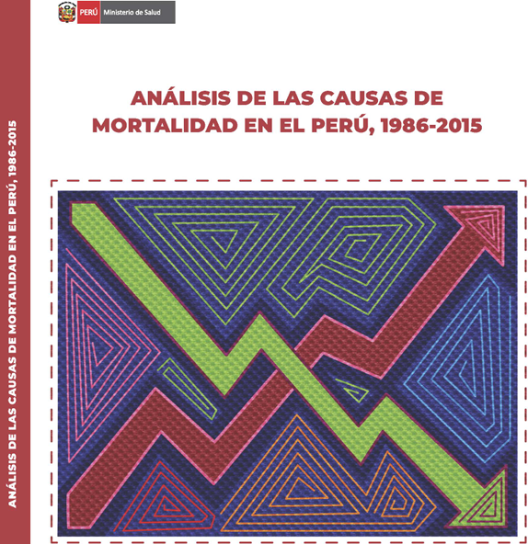
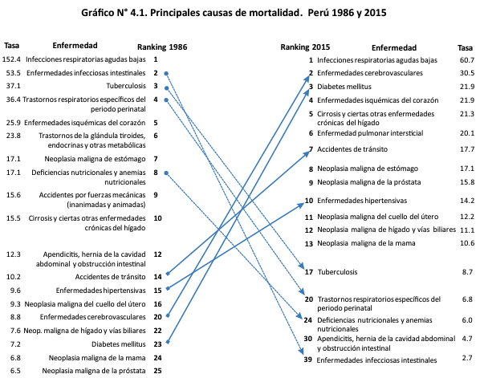
¡ 30 años !
Lima, Setiembre del 2018

Slide 8
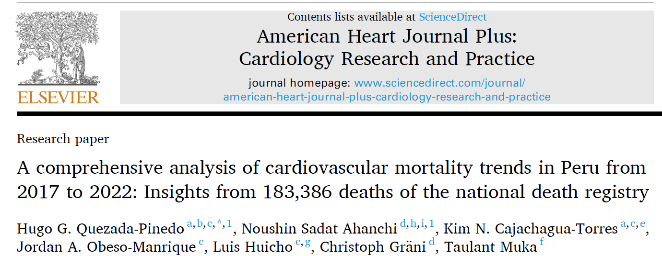
Tendencia de la mortalidad cardiovascular
Perú : 2017 – 2022
N = 183,386
37.2%
Mayores incrementos de la mortalidad
25.1%
Costa y Sierra
Lima : ↑ 132.1 %
Sujetos con menor educación
Sujetos con seguro de salud público
Sujetos desempleados
22.6%
Quezada-Pinedo HG et al Am Heart J Plus: Cardiology Research and Practice 2023; 35 : 100335

Slide 9
Colaboración multinacional : 204 países
1990- 2019
Carga global ECV y factores de riesgo
13 causas de muerte cardiovascular
9 factores de riesgo relacionados
La enfermedad cardiovascular es
causa líder de morbi-mortalidad en el mundo
Roth GA et al JACC 2020; 76 (25): 2982-3021

Slide 10
2
Factores de riesgo

Slide 11
Colaboración multinacional : 204 países
1990- 2019
Carga global ECV y factores de riesgo
13 causas de muerte cardiovascular
9 factores de riesgo relacionados
La enfermedad cardiovascular es causa líder de morbi-mortalidad en el mundo
Carga de ECV atribuibles a los
factores de riesgo
En 30 años …
Factor número 1
Hipertensión arterial sistólica
Roth GA et al JACC 2020; 76 (25): 2982-3021

Slide 12
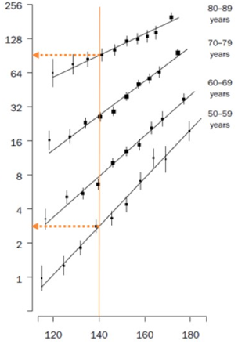
Riesgo ajustado a la edad para enfermedad coronaria (stroke), se incrementa de manera continua con el incremento de la presión arterial
Evidencia basada en estudios observacionales de 1´000,000 individuos
Mortalidad por stroke
(riesgo absoluto e IC 95%)
Mortalidad por stroke
(riesgo absoluto e IC 95%)
Presión arterial sistólica, mmHg
Presión arterial diastólica, mmHg
Lewington S et al Lancet 2002; 360: 1903-1913

Slide 13
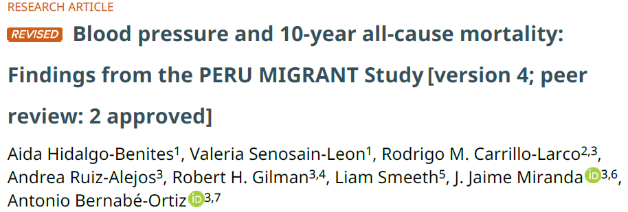
Estudio PERU MIGRANT
Mortalidad por toda causa a 10 años
JNC-7 vs Guía ACC / AHA 2017
N = 976
Edad = 60.4 (11.4) / 52.6% mujeres
63 fallecieron (6.4%)
Tasa de mortalidad = 3.6 x 1000 persona-años (2.4 – 4.7)
Riesgo de mortalidad
… vs Normal | Prehipertensión | Hipertensión
Riesgo de mortalidad | 2.1 X | 5.1 X
Hidalgo-Benites A et al F1000Research 2023; 10: 1134

Slide 14
3
¿ Estamos haciendo bien la tarea ?

Slide 15
¡ Cifras devastadoras !
1,280 millones de hipertensos en el mundo (30-79 años)
… 2 / 3 viven en países de ingresos bajos y medianos
46% adultos hipertensos desconocen la afección
Diagnóstico y tratamiento en < 50% adultos hipertensos
1 / 5 adultos hipertensos controlados (21%)
Primer factor de riesgo asociado a muerte y desenlaces
19 de Septiembre del 2023
Primer informe

Slide 16
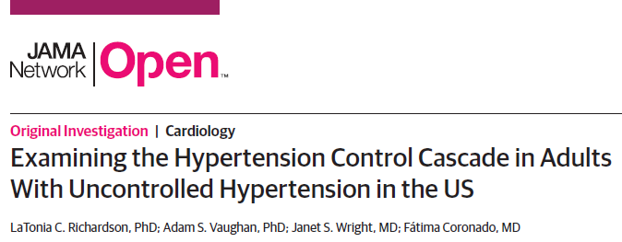
NHANES 2017 – 2020
N = 3,129
Adultos ≥ 18 años de edad
3 mediciones de la presión arterial
Criterio de control : PAS < 130 y PAD < 80 mmHg
Estudio transversal
≈ 30% adultos con hipertensión en tratamiento
se mantienen controlados
Richardson LC et al JAMA Network Open 2024 (Setiembre 11)

Slide 17
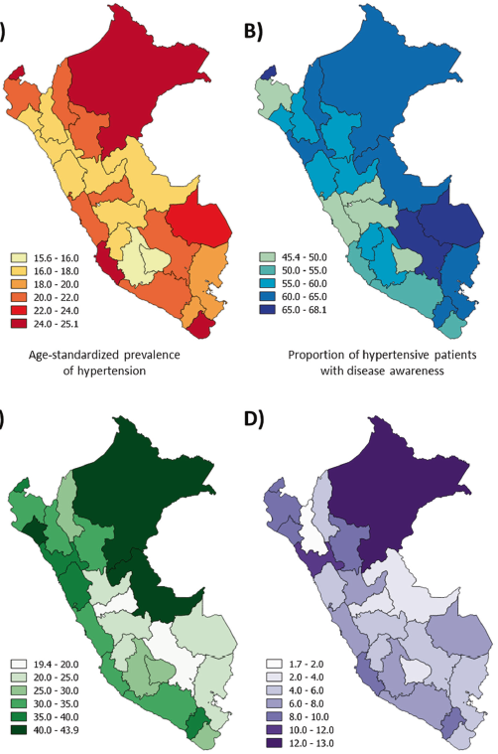
%
N =109,401
ENDES, 2015 - 2018
Prevalencia de HT ajustada a la edad
Proporción de HTs conocimiento enfermedad
20.6%
43.5%
20.6%
5.3%
Proporción de HTs en tratamiento
Proporción de HTs controlados
Villarreal-Zegarra D et al Journal of Human Hypertension 2021; 35: 462–471

Slide 18
Hipertensión arterial
Prevalencia
Adherencia
Tasa de control
22 %
(20.0 – 25.0)
5.3 %
(1.7 – 13.0)
11 %
(11 – 57.4)
Ruiz-Alejos A et al Rev Peru Med Exp Salud Pulica 2021; 38(4): 521-529
Herrera-Añazco P A et al Rev Peru Med Exp Salud Pulica 2017; 34(3): 497-504
Villarreal-Zegarra D et al J Hum Hypertension 2021: 35: 462-471

Slide 19
Agenda
Escenarios que debemos enfrentar en el 2025
El predictor de desenlaces vasculares (3)
3. Discusión ESH 2023 vs ESC 2024 : ¡ mensajes !
4. Estrategias de la terapia según las exigencias
5. Reflexiones finales

Slide 20
1
Nivel de presión arterial y riesgo CV

Slide 21
Mortalidad cardiovascular
El riesgo se duplica por cada 20 / 10 mmHg de ascenso en la PA sistólica / diastólica
Riesgo de mortalidad cardiovascular
Riesgo
8X
Riesgo
4X
Riesgo
2X
Riesgo
1X
115 / 75
135 / 85
155 / 95
175 / 105
mmHg
Presión arterial sistólica / diastólica
Individuos entre 40 – 69 años de edad
N = 1´000,000
Lewington S et al Lancet 2002; 360: 1903-1913

Slide 22
2
Reducción absoluta PAS y reducción del RCV

Slide 23
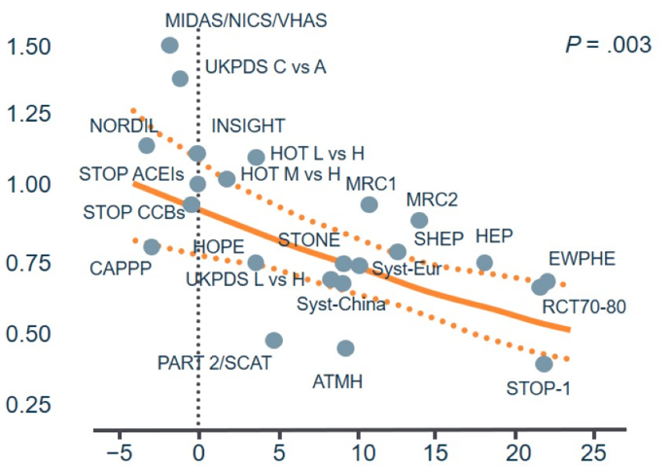
Reducción de la presión arterial sistólica y la mortalidad cardiovascular
Odds ratio
Diferencia en la presión arterial sistólica, mmHg
Staessen JA et al Lancet 2001; 358: 1305-1315
4 ensayos publicados entre 1970-1980

Slide 24
Reducción de la presión arterial sistólica y la mortalidad cardiovascular
Odds ratio
Diferencia en la presión arterial sistólica, mmHg
Staessen JA et al Lancet 2001; 358: 1305-1315
4 ensayos publicados entre 1970-1980

Slide 25
Reducción del riesgo cardiovascular
Descenso de 5 mmHg y 10 mmHg de la presión arterial sistólica en el consultorio
Reducción del riesgo relativo (%) en dos mega meta-análisis
ECV mayor
Stroke
Insuf cardiaca
C isquémica
Muerte CV
ECV enfermedad cardiovascular
Insuf insuficiencia, C cardiopatía, CV cardiovascular
¹ Ettehad D et al Lancet 2016; 387: 957-967
² Rahimi K et al Lancet 2021; 397: 1625-1636

Slide 26
3
Metas de presión arterial y RCV

Slide 27
2018 ESC / ESH Hypertension Guidelines
Recomendaciones generales
Metas terapeúticas de la presión arterial en el consultorio
Indicación | Clase de indicación | Nivel de evidencia
El primer objetivo del tratamiento debe ser reducir la presión arterial a < 140 / 90 mmHg en todos los pacientes | I | A
Brindado el tratamiento antihipertensivo señalado y siendo bien tolerado; debería lograrse un nuevo objetivo a 130 / 80 mmHg o menos, en la mayoría de los pacientes | I | A
La meta de la presión arterial diastólica < 80 mmHg, debería considerarse para todos los pacientes hipertensos, independiente del nivel y riesgo de las comorbilidades | II a | B
Williams B, Mancia G et al J Hypertension 2018 & Eur Heart J 2018 (en prensa)

Slide 28
Systolic Blood Pressure Intervention (SPRINT trial)
< 140 mmHg vs < 120 mmHg
Hipertensos en alto riesgo cardiovascular
N = 9,361
PAS ≥130 mmHg
(1 FR / nefropatía crónica, >75 años
Score de Framingham > 15% a 10 años)
>50 años de edad
Diseñado para 5 años (2018)
PFP : IM, SCA no IM, stroke, IC, muerte CV
%
NEJM 2015 (setiembre 11) : 1 año : PAS 121.4 vs 136.4 mmHg
TS = 3.26 años : RRR = 25% PFPC, p<0.0001
(mortalidad x toda causa : RRR = 27%, p=0.003)
Eventos
cardiovasculares
Mortalidad x
toda causa

Slide 29
2024
Abierto, ciego para el desenlace, randomizado,
controlado, alto riesgo cardiovascular
N = 11,255
(4,359 DM y 3,022 stroke previo)
Edad = 64.6 ± 7.1 años
TS = 3.4 años
(excepto 3 primeros meses)
116 hospitales/comunidades en China
Desenlace primario cardiovascular compuesto
PFP compuesto
Infarto de miocardio, revascularización, hospitalización x IC, stroke o muerte ECV
HR = 0.88 (0.78 – 0.99), p = 0.028
PAS = 119.1 (11.1)
N = 547
9.7 %
PAS = 134.8 (10.5)
N = 623
11.1 %
Sincope : 0.1% vs 0.4%, HR = 3.0 (1.35-6.68)
Liu JL et al Lancet 2024 (Junio 27)

Slide 30
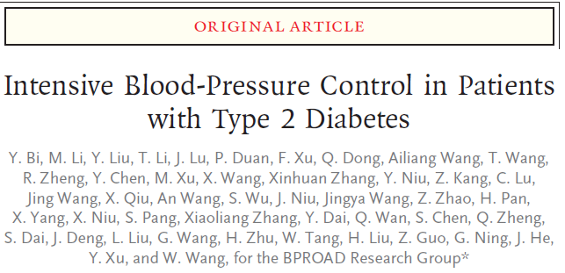
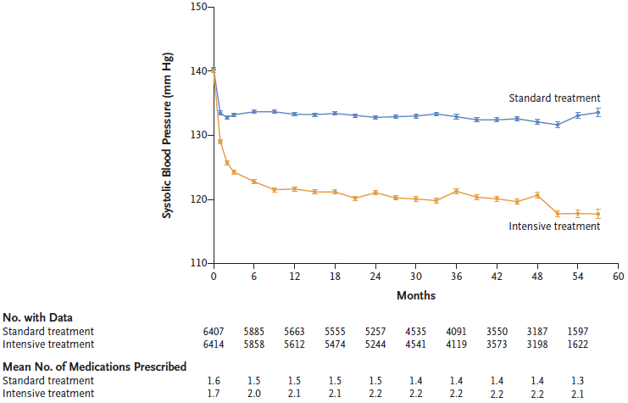
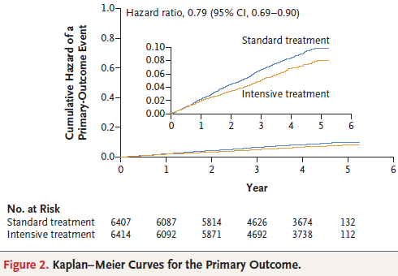
N = 12,821 DM2
6,414 tx Intensiva vs 6,407 tx Standard
45.3% mujeres / Edad = 63.8 ± 7.5 años
1 año de seguimiento
121.6 (118.3) vs 133.2 (135) mmHg
Desenlace primario compuesto
Stroke no fatal, IM no fatal, IC (tx u hosp)
muerte por causas cardiovasculares
HR = 0.79 (0.69 – 0.90)
p < 0.002
TS = 4.2 años
Eventos
x 100 persona-años
TS = 4.2 años
N = 393
1.65 eventos
Tx intensiva
N = 492
2.09 eventos
Tx standard
Bi Y et al NEJM 2024 (Noviembre 16)

Slide 31
Agenda
Escenarios que debemos enfrentar en el 2025
El predictor de desenlaces vasculares
3. Discusión ESH 2023 vs ESC 2024 : ¡ mensajes ! (2)
4. Estrategias de la terapia según las exigencias
Reflexiones finales

Slide 32
1
Coincidencia fundamental

Slide 33
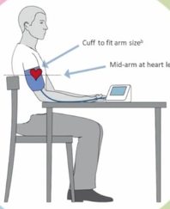
Mediciones
Condiciones
Domicilio: tomar 2 mediciones
en 1 minuto y promediar
1.
Dispositivo automático electrónico
validado con cuff miembro superior
10.
2.
Ambiente en silencio con
Temperatura confortable
Consultorio: tomar 3 medics cada minuto y promediar las 2 últims
9.
Brazalete según tamaño del brazo
Monitor a nivel brazo
3.
No tabaco, cafeína, alimento, droga
o ejercicio antes de la medición
Postura
Brazo desnudo reposando sobre tablero y brazo a nivel del corazón
8.
4.
Permanecer sentado y relajado
por 3 – 5 minutos
Piernas sin cruzar, pies
sobre un piso plano
7.
5.
No hablar durante o entre
las mediciones
Sentado en una silla con
espaldar
6.
Mancia G et al J Hypertens 2023 (Junio 21)

Slide 34
www.stridebp.org
George S Stergiou MD, FRCP
Presidente ISH 2024-2026
24* expertos internacionales
Monitoreo de la presión arterial
ESH – ISH – WHL
419 validaciones de 260 dispositivos
Aprobaron = 69%
Dispositivos para :
*consultorio, domicilio y ambulatoria
*adultos, niños y gestación
Stergiou GS et al J Clin Hypertens. 2019;21:1616–1622
Stergiou GS et al J Hypertension 2020
*30 expertos / 16 países / 5 continentes

Slide 35
2
3 diferencias prácticas relevantes

Slide 36
2.1
Clasificación : ¡ decisiones !

Slide 37
Clasificación de la presión arterial
Presión arterial no elevada
Presión arterial elevada
Hipertensión arterial
PA en la oficina
PA en la oficina
PA en la oficina
PAS < 120 mmHg y
PAD < 70 mmHg
PAS 120 - 139 mmHg o
PAD 70 - 89 mmHg
PAS ≥ 140 mmHg o
PAD ≥ 90 mmHg
PA en domicilio
PA en domicilio
PA en domicilio
PAS < 120 mmHg y
PAD < 70 mmHg
PAS 120 - 134 mmHg o
PAD 70 - 84 mmHg
PAS ≥ 135 mmHg o
PAD ≥ 85 mmHg
PA ambulatoria
PA ambulatoria
PA ambulatoria
PAS día < 120 mmHg y
PAD día < 70 mmHg
PAS día 120 - 134 mmHg o
PAD día 70 - 84 mmHg
PAS día ≥ 135 mmHg o
PAD día ≥ 85 mmHg
Evidencia insuficiente que confirme eficacia y seguridad de la farmacoterapia antihipertensiva
Estratificación de riesgo para identificar individuos con ↑ riesgo CV y farmacoterapia antihipertensiva
Riesgo CV es suficientemente alto que amerita el inicio de la terapia farmacológica antihipertensiva
Eur Heart J 2024 (Agosto 31)

Slide 38
2.2
Estratificación : ¡ PA elevada !

Slide 39
Presión arterial elevada
PA en la oficina
PAS 120 - 139 mmHg o
PAD 70 - 89 mmHg
PA en domicilio
PAS 120 - 134 mmHg o
PAD 70 - 84 mmHg
PA ambulatoria
PAS día 120 - 134 mmHg o
PAD día 70 - 84 mmHg
Estratificación de riesgo para identificar individuos con ↑ riesgo CV y farmacoterapia antihipertensiva
McEvoy JW et al ESC Guidelines 2024 (Agosto 31)

Slide 40
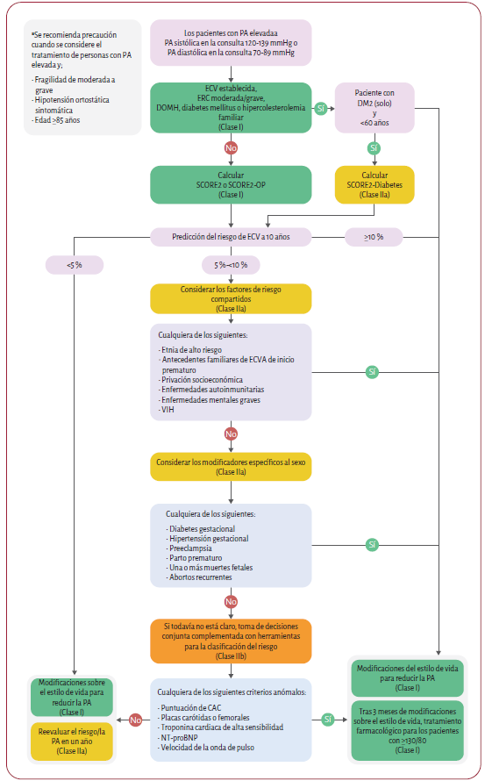
ECV establecida, ERC moderada a severa, DOMH, DM o HcF
SCORE2 o SCORE2-OP
Considerar modificadores de riesgo compartidos
(Clase II a)
Estilos de vida para reducir PA
(Clase I)
Considerar modificadores de riesgo específicos al género
(Clase II a)
Después de 3 meses de estilos de vida, iniciar fármacos si PA ≥ 130 / 80 mmHg
Si todavía es incierto, tomar decisiones según herramientas
(Clase II b)
Eur Heart J 2024 (Agosto 31)

Slide 41
Condiciones de alto riesgo cardiovascular
Condición clínica | Marcador
Enfermedad cardiovascular clínica establecida | Enfermedad CV aterosclerótica Insuficiencia cardiaca
Enfermedad renal crónica modera a severa | TFGe < 60 ml / min / 1.73 m² Allbuminuria ≥30 g/g (≥3 mg/mmol)
Otras formas de daño estructural mediado por HT | Cardiaca Vascular
Diabetes mellitus | Tipo 1 y tipo 2
Hipercolesterolemia familiar | Hipercolesterolemia familiar definitiva o familiar
Modificadores del riesgo
cardiovascular
Modificadores específicos al género (Clase II a) | Modificadores compartidos (Clase II a)
Diabetes gestacional | Etnicidad de alto riesgo
Hipertensión gestacional | Historia familiar ASCVD de inicio prematuro
Pre-eclampsia | Deprivación socio-económica
Parto prematuro | Enfermedades inflamatorias autoinmunes
≥1 natimuertos | Enfermedad mental severa
Aborto recurrente | VIH
McEvoy JW et al ESC Guidelines 2024 (Agosto 31)

Slide 42
2.3
¡ Meta de PA más intensiva !

Slide 43
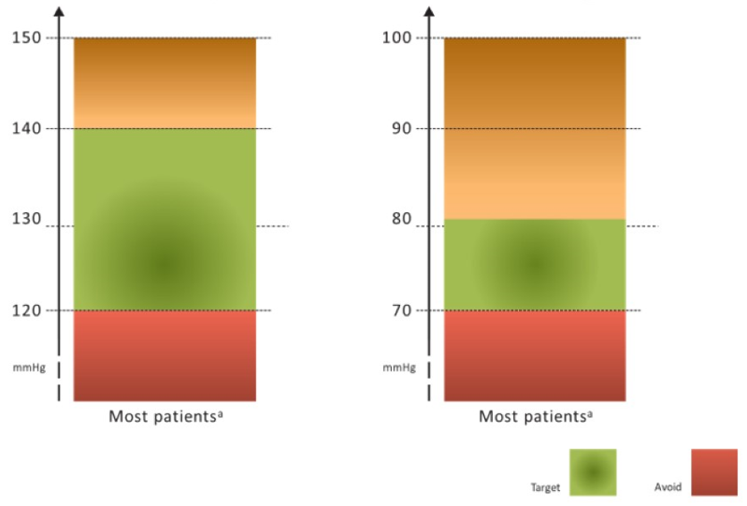
Metas de la presión arterial en el consultorio
para la mayoría de los pacientes hipertensos adultos
Meta PA sistólica
Meta PA diastólica
Menores metas PA
< 140 / 90 mmHg
para todos
Idealmente
< 130 / 80 mmHg
si es tolerable
Mayoría de pacientes
Mayoría de pacientes
Meta
Evitar
Mancia G et al J Hypertens 2023 (Junio 21)

Slide 44
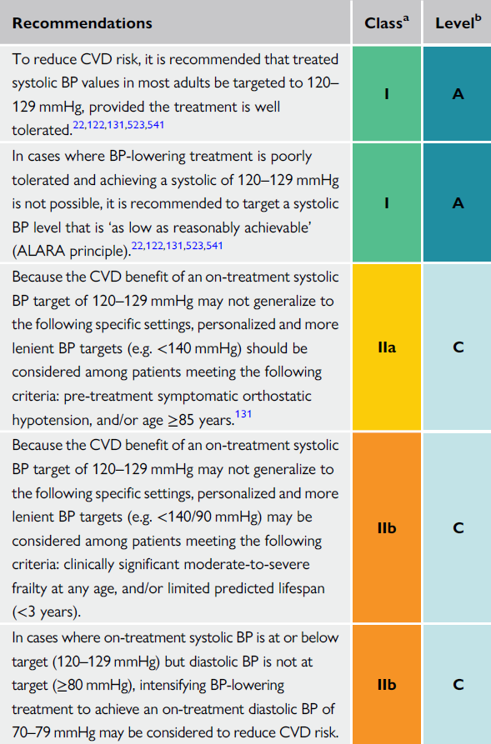
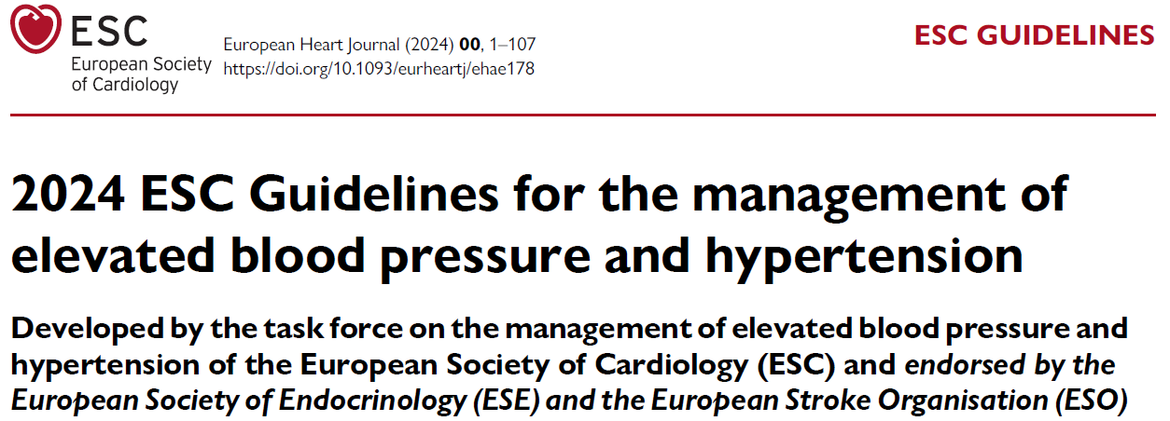
Clase I | Nivel de evidencia A
Para reducir el riesgo ECV, se recomienda para la mayoría de los adultos, meta de PA sistólica entre 120 – 129 mmHg, en la medida que sea bien tolerada
Para aquellos que no toleran PAS = 120 – 129 mmHg, se recomienda una meta, tan baja como sea razonablemente alcanzable
PAD = 70 – 79 mmHg
Eur Heart J 2024 (Agosto 31)

Slide 45
Agenda
Escenarios que debemos enfrentar en el 2025
El predictor de desenlaces vasculares
3. Discusión ESH 2023 vs ESC 2024 : ¡ mensajes !
4. Estrategias de la terapia según las exigencias (5)
5. Reflexiones finales

Slide 46
4.1
Titular vs combinar

Slide 47
354 estudios randomizados
40,000 tratados / 16,000 placebo
4 clases de antihipertensivos
(BB, CAA, D-tzd, iSRA)
Todas las categorías | Reducción de la presión arterial, mmHg (IC, 95%)
 | Mitad de la dosis standard | Dosis standard | Doble de la dosis standard
Presión arterial sistólica | 7.1 (6.8 – 7.5) | 9.1 (8.8 – 9.3) | 10.9 (10.7 – 11.2)
Presión arterial diastólica | 4.4 (4.2 – 4.6) | 5.5 (5.4 – 5.7) | 6.5 (6.3 – 6.7)
Reducción significativa ≈ 20% entre mitad de dosis y dosis standard
Parámetro | Reducción de la presión arterial, mmHg (IC, 95%)
 | Un solo fármaco | Dos fármacos | Tres fármacos
Presión arterial sistólica | 6.7 (6.1-7.2) | 13.3 (12.4 – 14.1) | 19.9 (18.5 – 21.3)
Presión arterial diastólica | 3.7 (3.1 – 4.3) | 7.3 (6.2 – 8.3) | 10.7 (9.1 – 12.4)
Desenlace | Reducción en la incidencia de los eventos, % (IC, 95%)
 | Un solo fármaco | Dos fármacos | Tres fármacos
Stroke | 29 (26 – 31) | 49 (42 – 55) | 63 (55 – 70)
Eventos isquémicos cardiacos | 19 (17 – 21) | 34 (29 – 40) | 46 (39 – 3353)
Law MR et al BMJ 2003; 326 (Junio): 1-8

Slide 48
4.2
Adherencia y persistencia

Slide 49
Meta-análisis
Combinación en píldora única vs Combinación equivalente libre
En pacientes hipertensos, ¿el régimen, basado en la combinación en píldora única, implica mejor control de la presión arterial, adherencia y persistencia comparado con la combinación equivalente libre ?
* 44 estudios
* 2 píldoras vs 1, o 3 píldoras vs 1
(equivalente libre vs píldora única)
Parati G et al Hypertension 2021; 77: 692-705

Slide 50
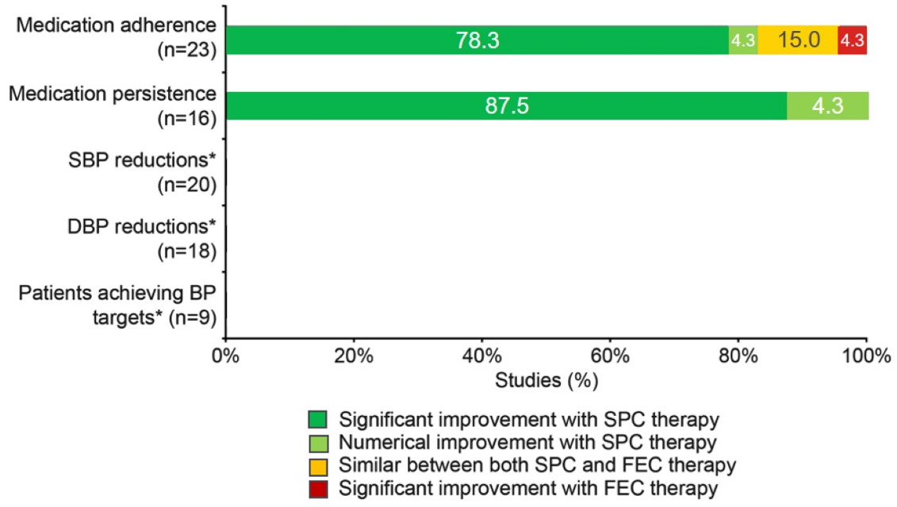
Meta-análisis
Combinación en píldora única (CPU) vs Combinación equivalente libre (CEL)
Adherencia a la medicación
Persistencia a la medicación
Reducciones PAS*
Reducciones PAD*
Pacientes que logran metas de PA* (n=9)
Estudios (%)
Mejoría significativa con terapia CPU
Mejoría numérica con terapia CPU
Similar entre terapia CPU y CEL
Mejoría significativa con terapia CEL
Parati G et al Hypertension 2021; 77: 692-705

Slide 51
4.3
Desenlaces vasculares

Slide 52
Región de Lombardia (Italia)
N = 44,534 (Edad = 40-80 años)
*01 antihipertensivo, n = 37,078
*02 agentes comb fija, n = 7,456
TS = 1 año
Cualquier evento
cardiovascular
Cardiópatía
isquémica
Enfermedad
cerebrovascular
Insuficiencia
cardiaca
Fibrilación
auricular
Reducción de
riesgo :
desenlaces
cardiovasculares
%
0.85
0.74 – 0.97
0.02
0.73
0.56 – 0.95
0.02
0.83
0.61 – 1.14
0.26
0.90
0.54 – 1.51
0.69
0.63
0.42 – 0.94
0.02
Rea F et al European Heart Journal 2018; 39: 3654–3661

Slide 53
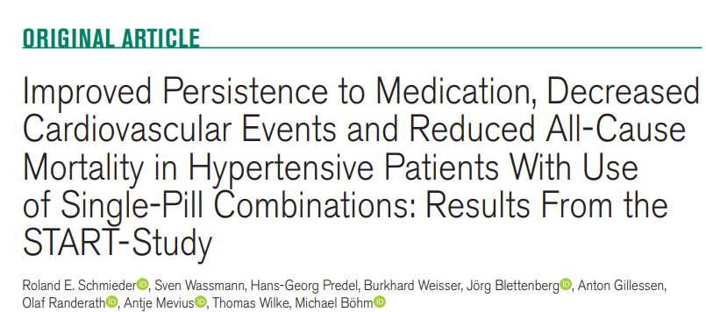
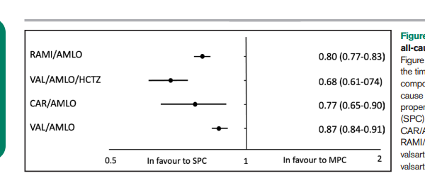
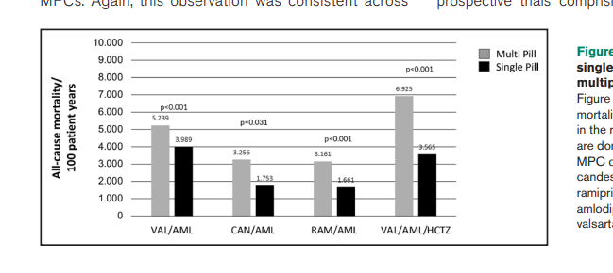
German AOK PLUS
Hipertensos ≥18 años
Combinaciones SRA
2012 – 2018
N = 57,998
TS ≥1 año
Mortalidad por toda causa
“menor con píldora única”
Hospitalización x toda causa y mortalidad por toda causa
“a favor de píldora única”
Schmieder RE et al Hypertensión 2023 (Mayo); 80: 1127-1135

Slide 54
Datos anónimos de reclamaciones médicas 2012-2018
Hipertensión arterial , dislipidemia y enfermedades cvs
Pareamiento por puntaje de propensión
25,311 píldora única vs 25,311 múltiples píldoras
Stroke
TIA
IMA
EC
IC
IRA
Hosp toda causa
Hosp CV
Mortalidad toda causa
0.77
0.67-0.88
<0.001
0.61
0.48-0.78
<0.001
0.76
0.63-0.90
0.0016
0.66
0.57-0.77
<0.001
0.59
0.54-0.64
<0.001
0.54
0.56-0.64
<0.001
0.72
0.71-0.74
<0.001
0.63
0.57-0.69
<0.001
0.62
0.57-0.68
<0.001
Weisser B et al Eur Heart Journal Cardiov Pharmacotherapy 2024;10: 686–693

Slide 55
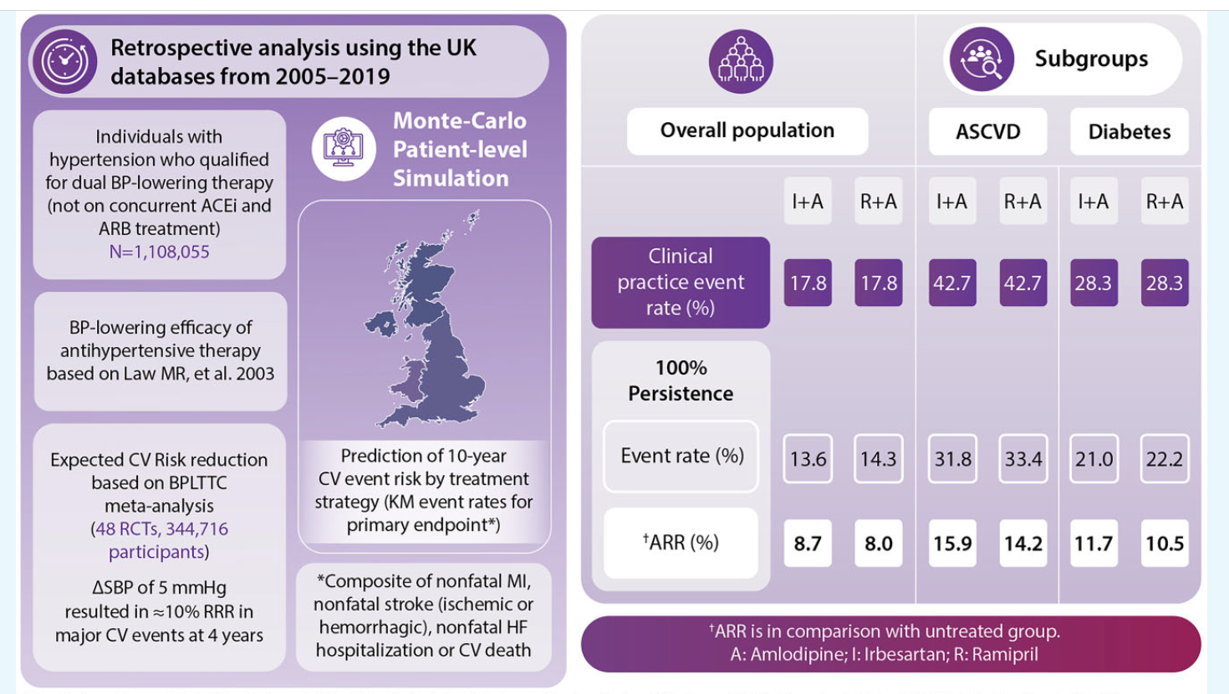
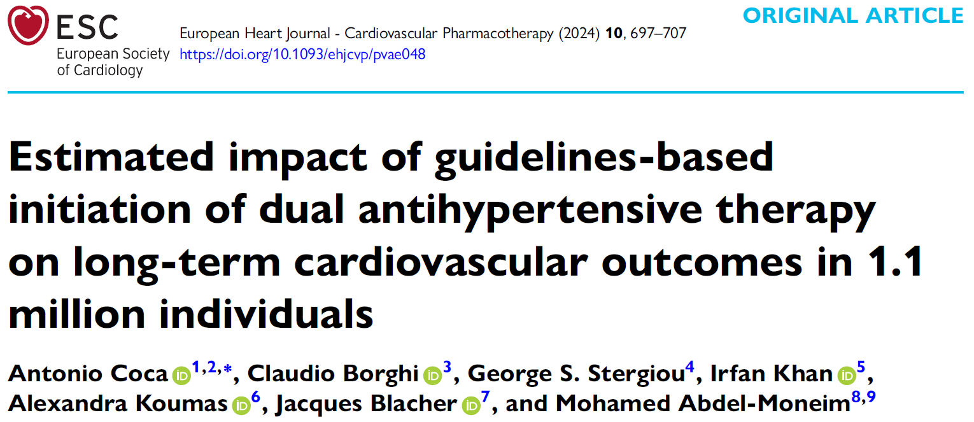
Terapia combinada vs monoterapia
Reducción del
riesgo absoluto
%
8.0%
15.9%
6.6%
11.7%
7.8%
Población
general
Enfermedad
aterosclerótica (+)
Enfermedad
aterosclerótica (-)
DM 2 (+)
DM 2 (-)
Coca A et al European Heart Journal - Cardiovascular Pharmacotherapy 2024; 10: 697–707

Slide 56
4.4
Algoritmos

Slide 57
Estrategia farmacológica antihipertensiva en hipertensión arterial 2023
Pref. CFPU en
cualq. paso
Monoterapia sólo en selectos
*Bajo riesgo, PA<150/95 mmHg
*PA alto-normal, ↑ alto riesgoCV *Frágiles y/o edad avanzada
Iniciar con terapia combinada dual
en la mayoría de los pacientes
Paso 1
Comb. dual
IECA o BRAT + CAA o Diurético _{T/TL}
incrementar a dosis plena tolerable
… hasta ≈ 60% tasa de control
β-bloqueadores
Pueden emplearse como monoterapia o en cualquier paso de la terapia combinada
Paso 2
Comb. triple
IECA o BRAT + CAA + Diurético _{T/TL}
incrementas a dosis plena tolerable
… hasta ≈ 90% tasa de control
Paso 3
+ más agentes
Hipertensión arterial verdaderamente resistente
… hasta ≈ 5%
Considerar consultar a un especialista en hipertensión; para aquellos pacientes aún no controlados
CFPU
Combinación fija
como pildóra única

Slide 58
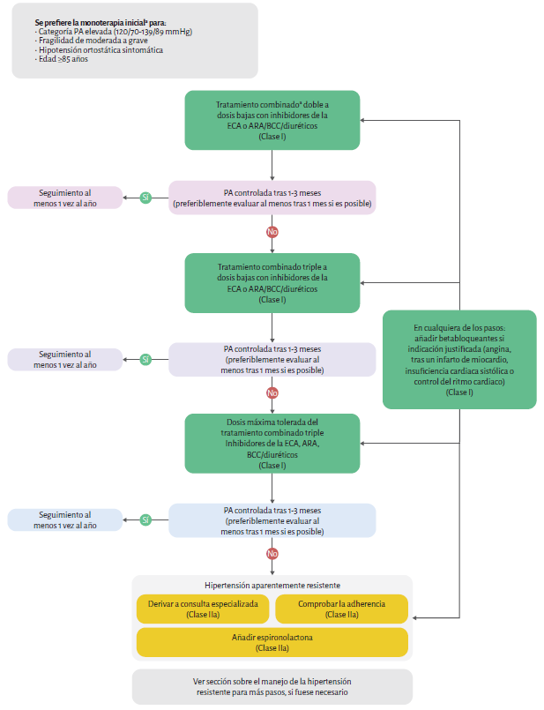
Monoterapia
indicaciones
↑ PA : 120/70 – 139/89 mmHg
Fragilidad moderada a severa
Hipotensión ortostática sintomática
Edad : ≥ 85 años
Terapia combinada
* doble a dosis baja
* triple a dosis baja
* triple a dosis máxima tolerada
* ¿HT resistente? : + espironolactona
1 – 3 meses
McEvoy JW et al ESC Guidelines 2024 (Agosto 31)

Slide 59
4.5
Triple vs Cuádruple

Slide 60
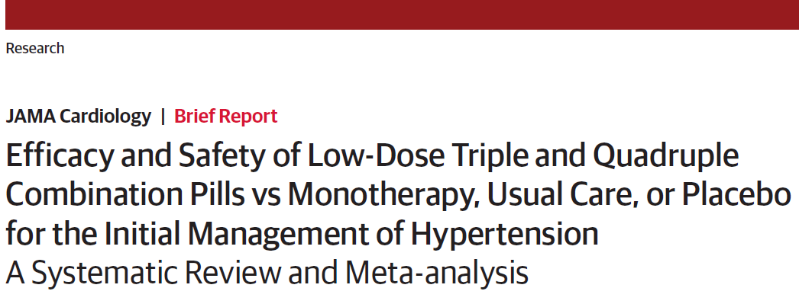
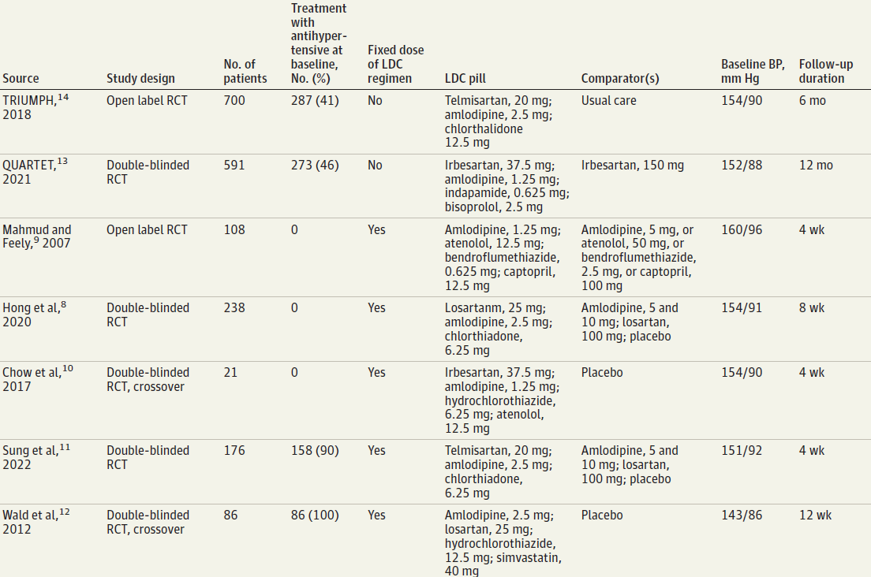
7 estudios / N = 1,918
PubMed y Medline hasta Setiembre, 2022
Combinación a baja dosis vs
monoterapia, cuidado usual o placebo
Edad = 59 (50-70) años / 38% mujeres
4 estudios tx triple y 3 estudios tx cuádruple
4 – 12 semanas de seguimiento
Tx triple o cuádruple vs | ∆ PAS mmHg | IC, 95%
Monoterapia o tx usual | -7.4 | 4.3 – 10.5
Placebo | -18.0 | 15.1 – 20.8
Wang N et al JAMA Cardiol 2023; 8(6): 606-611

Slide 61
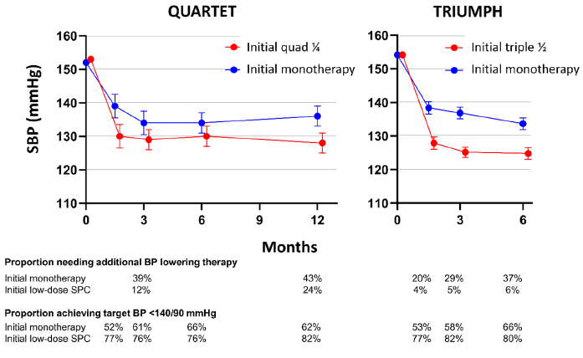
Rodgers A et al Global Heart 2024; 19(1): 18

Slide 62
Agenda
Escenarios que debemos enfrentar en el 2025
El predictor de desenlaces vasculares
3. Discusión ESH 2023 vs ESC 2024 : ¡ mensajes !
4. Estrategias de la terapia según las exigencias
5. Reflexiones finales (3)

Slide 63
1
HT : reto milenario

Slide 64
Evento | Año
Conciencia de las elevaciones sostenidas en la presión arterial Huangdi Neijing (emperador amarillo Huangdi) | 2,600 años AC
Médicos egipcios notaron la asociación entre el pulso palpado y el desarrollo de enfermedad cardiaca y cerebral | 1,550 años AC
Sir William Harvey describió cómo ocurre al circulación sanguínea | 1,628
Clérigo inglés Stephen Hales inventó el manómetro para medir la presión arterial en el caballo | 1,733
El trabajo de Bright ligó hipertrofia miocárdica y enfermedad renal (enfermedad Bright) | 1,836
George Johnson, William Senhouse Kirkes y Ludwig Traube sugirieron que las adaptaciones de los vasos sanguíneos renales engrosados y la hipertrofia ventricular izquierda eran resultado de la presión arterial elevada | 1850 - 1856
Samuel Wilks notó que la hipertrofia ventricular izquierda y arterias enfermas no necesariamente estaban asociadas a la enfermedad renal
Primer reporte de la presión arterial elevada en una persona sin enfermedad renal, hecho por Frederick Mahomed empleando un esfingomanómetro | 1,874
Sir Clifford Albutt defendió a la hipertensión como una enfermedad circulatoria generalizada con el término de hiperpiesia (hiperpiesis) | 1,896
En el mismo año, se inventó el esfingomanómetro basado en el brazalete, por Riva-Rocci | 1,896
Nace el término de hipertensión | 1,896
2,600 años AC
≈ 5,000 años
Bakris G & Weber M
Hypertension 2024; 81: 717–726

Slide 65
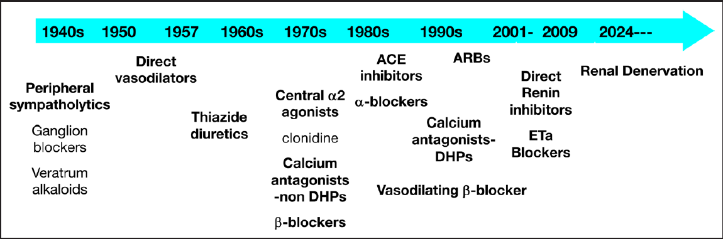
*Antagonista de endotelina (Aprocitentan)
*Inhibidores de la sintasa de aldosterona
(baxdrostat y lorundrostat)
*Antagonista del receptor mineralocorticoide NE
(ocedureneona)
*Interferencia mRNA (Zilbesaran)
*Inhibición de la producción de angiotensinógeno
≈ 100 agentes
8 clases diferentes
Bakris G & Weber M Hypertension 2024; 81: 717–726

Slide 66
2
Objetivo primario

Slide 67
La importancia de la reducción de la presión arterial
* Cada reducción de PA ≈ 10 mmHg conlleva a reducciones del riesgo vascular
Eventos ECV
Enfermedad
coronaria
Insuficiencia
cardiaca
Mortalidad
toda causa
Stroke
Reducción, %
Revisión sistemática y meta-análisis de megaensayos con antihipertensivos publicados entre 1966 - 2015
ECV enfermedad cardiovascular
Ettehad D et al Lancet 2016; 387: 957-967

Slide 68
Metas de la presión arterial en el consultorio
Edades 18 – 64 años
< 130 / 80 mmHg
I | A
Edades 65 – 79 años
< 140 / 80 mmHg
I | A
< 130 / 80 mmHg (si tolera)
I | B
Edades 65 – 79 años HTS aislada*
140 - 150 mmHg
I | A
130 - 139 mmHg (si tolera)
II | B
Edades ≥ 80 años
140 - 150 mmHg y PAD < 80 mmHg
I | A
130 - 139 mmHg (si tolera)
II | B
*HTS hipertensión arterial sistólica
Mancia G et al J Hypertens 2023 (Junio 21)

Slide 69
Clases de fármacos en terapia antihipertensiva 2023
IECA o BRAT
Diurético Tiazida / Tiazida “like”
Control
PA
Calcio antagonista
β-bloqueador
Mancia G et al J Hypertens 2023 (Junio 21)

Slide 70
3
Pobre control : ¿ por qué ?

Slide 71
¿ Por qué hay tan pobre control de la presión arterial ?
Estilo de vida no saludable
y dieta
Intolerancia a la medicación
y pobre adherencia
Inercia terapeútica
del médico

Slide 72
Terapia antihipertensiva en Europa
Monoterapia = 54% - 67%
Porcentaje, %
EEUU
Francia
Alemania
Inglaterra
Italia
Bélgica
Suecia
Holanda
Polonia
Suiza
Mancia G et al Circ Res 2019; 124: 1113- 1123

Slide 73
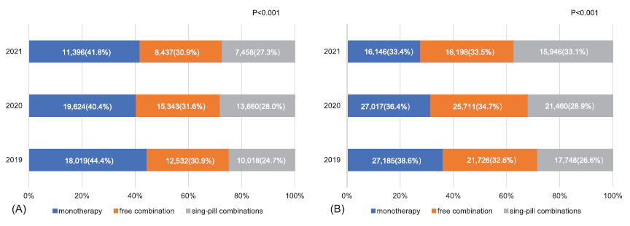
N = 305,624 hipertensos
Chinese Cardiovascular Association Database-Hypertension Center
Enero, 2019 a Diciembre, 2021
Hipertensión arterial controlada
Hipertensión arterial no controlada
Luo X et al J Clin Hyperten 2024; 1-9

Slide 74
¡ Muchas gracias !

